Slide 1

СССРниң Улустуң башкызы А. А. Алдын-оол аттыг Кызылдың дугаары 2 ортумак школазы
А. А. Алдын-оолдуң 95 харлаан төрүттүнген хүнүнге тураскааткан 1-ң класстар аразынга болуп эрткен хемчеглер
Кызыл 2023 чыл

Slide 2
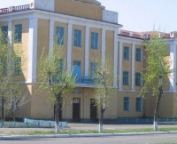

Slide 3
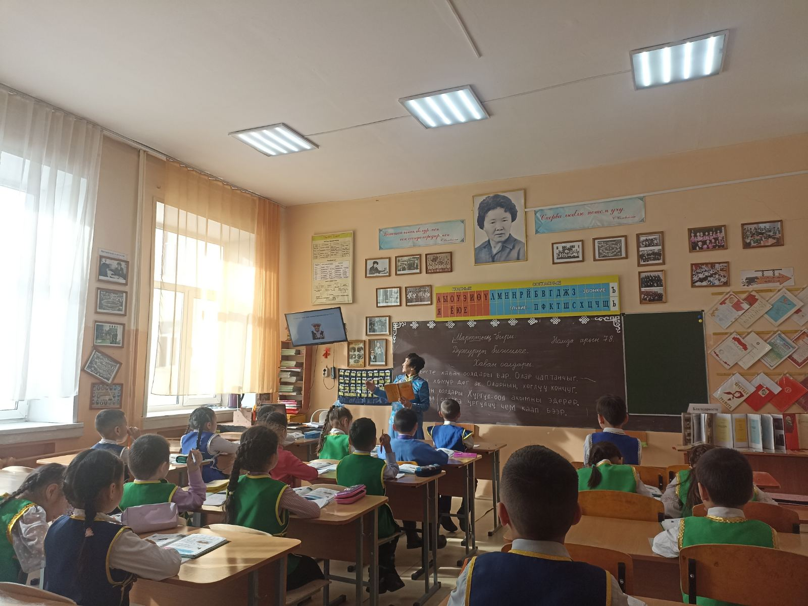
1ги класссыларга «Дүжүрүп бижилге»

Slide 4
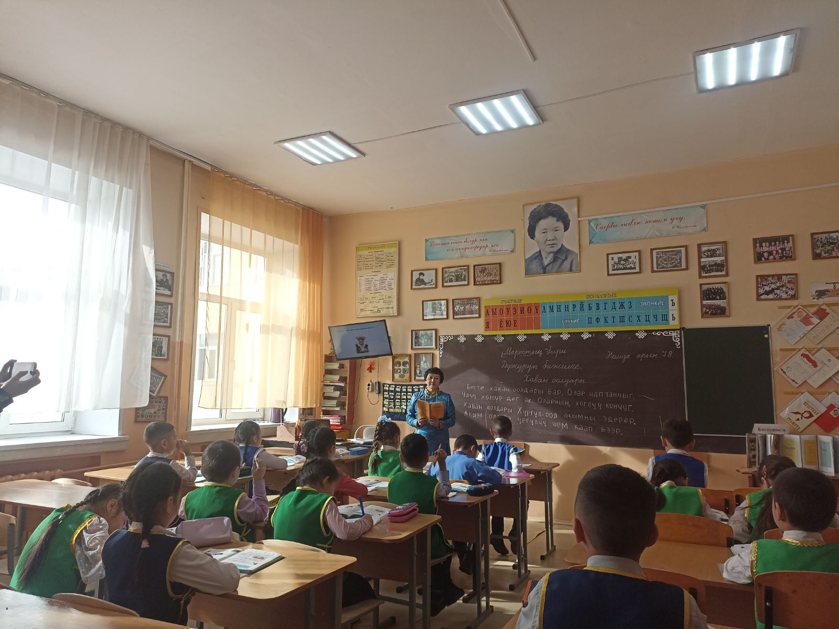
1ги класссыларга «Дүжүрүп бижилге»

Slide 5
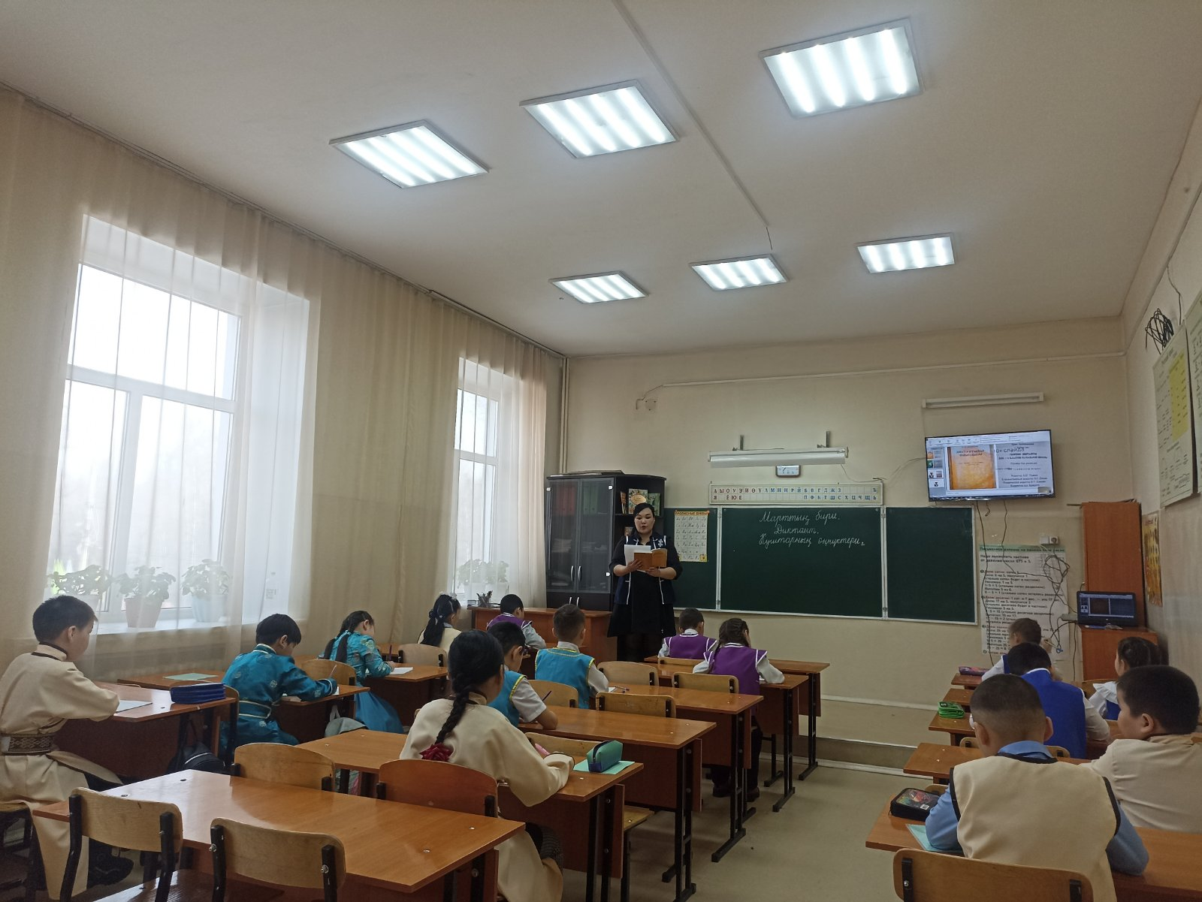
2ги класстын оореникчилеринге «Диктант» бижиткен

Slide 6
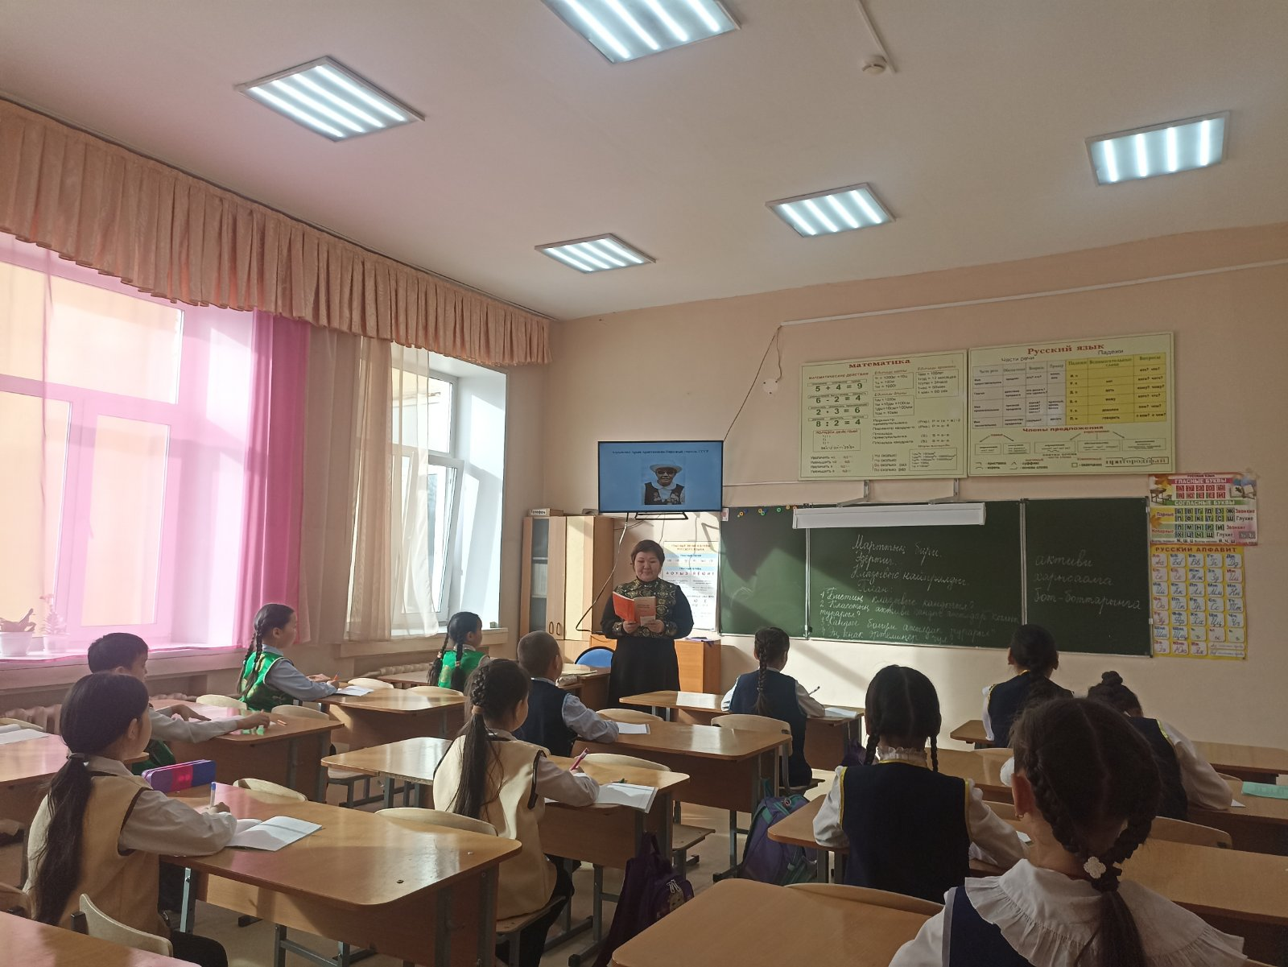
3ку класстын оореникчилеринге «Эдертигни» бижиткен

Slide 7
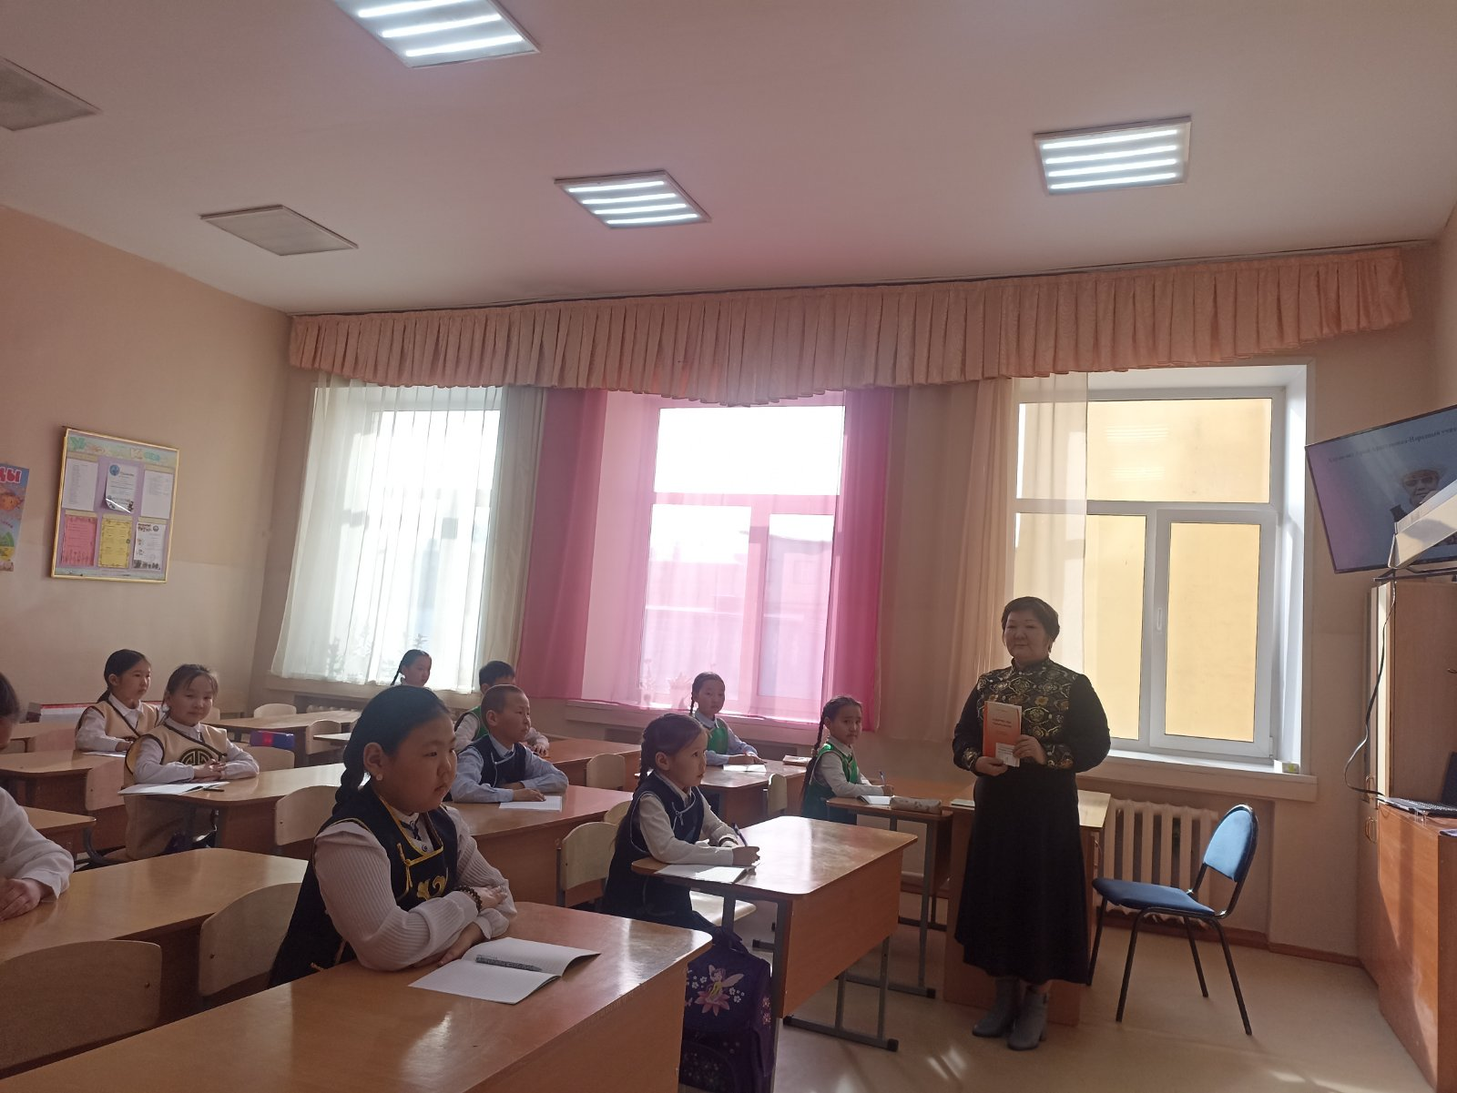

Slide 8
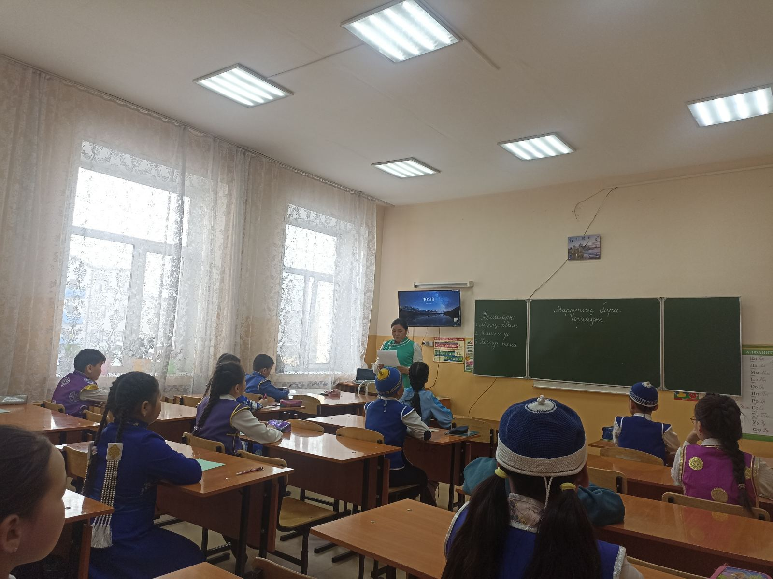
4ку класстын оореникчилеринге Чогаадыгны бижиткен

Slide 9
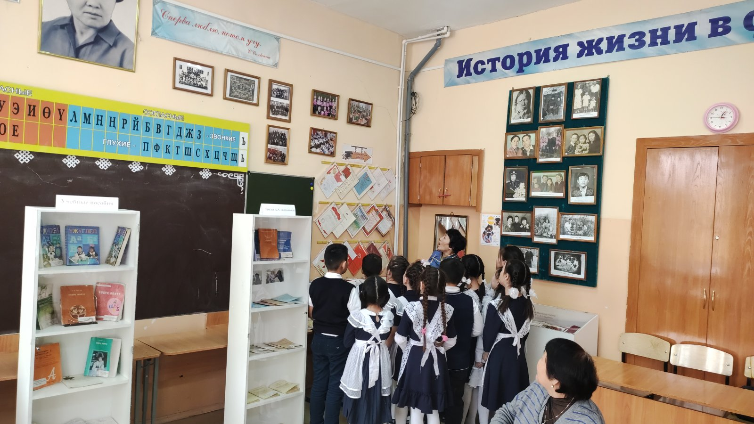
«Музейже экскурсияны» эге класстар башкызы Сарыглар Ольга Кужугетовна оореникчилерге тайылбырлап, солун экскурсияны коргускен

Slide 10
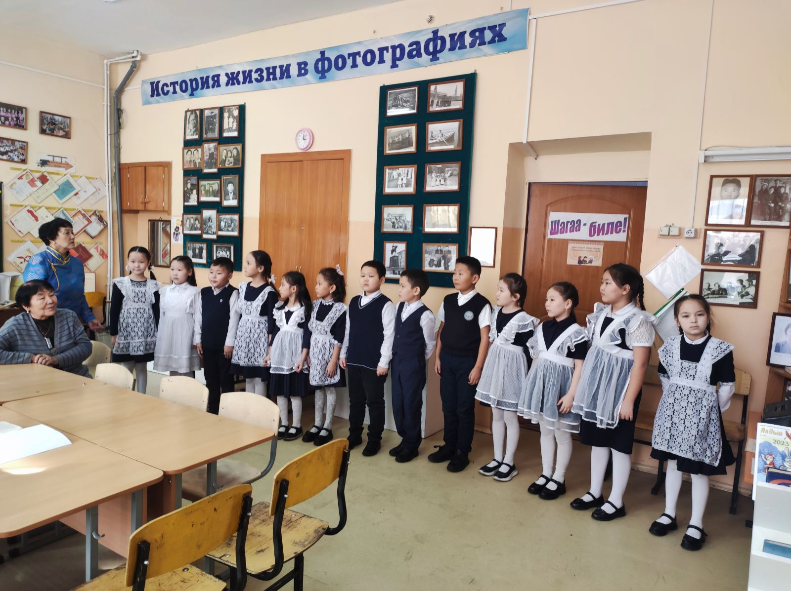

Slide 11
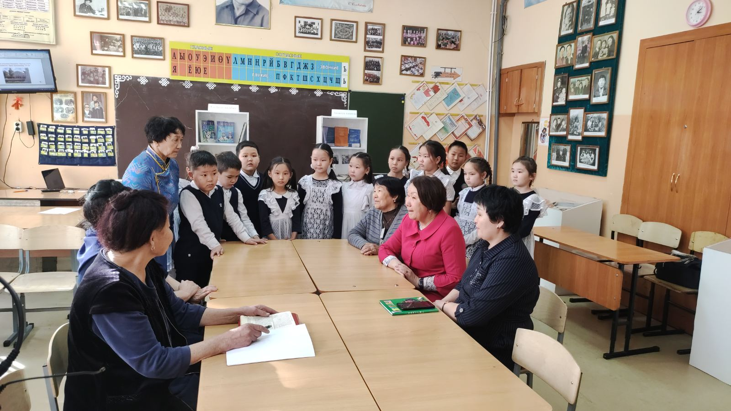

Slide 12
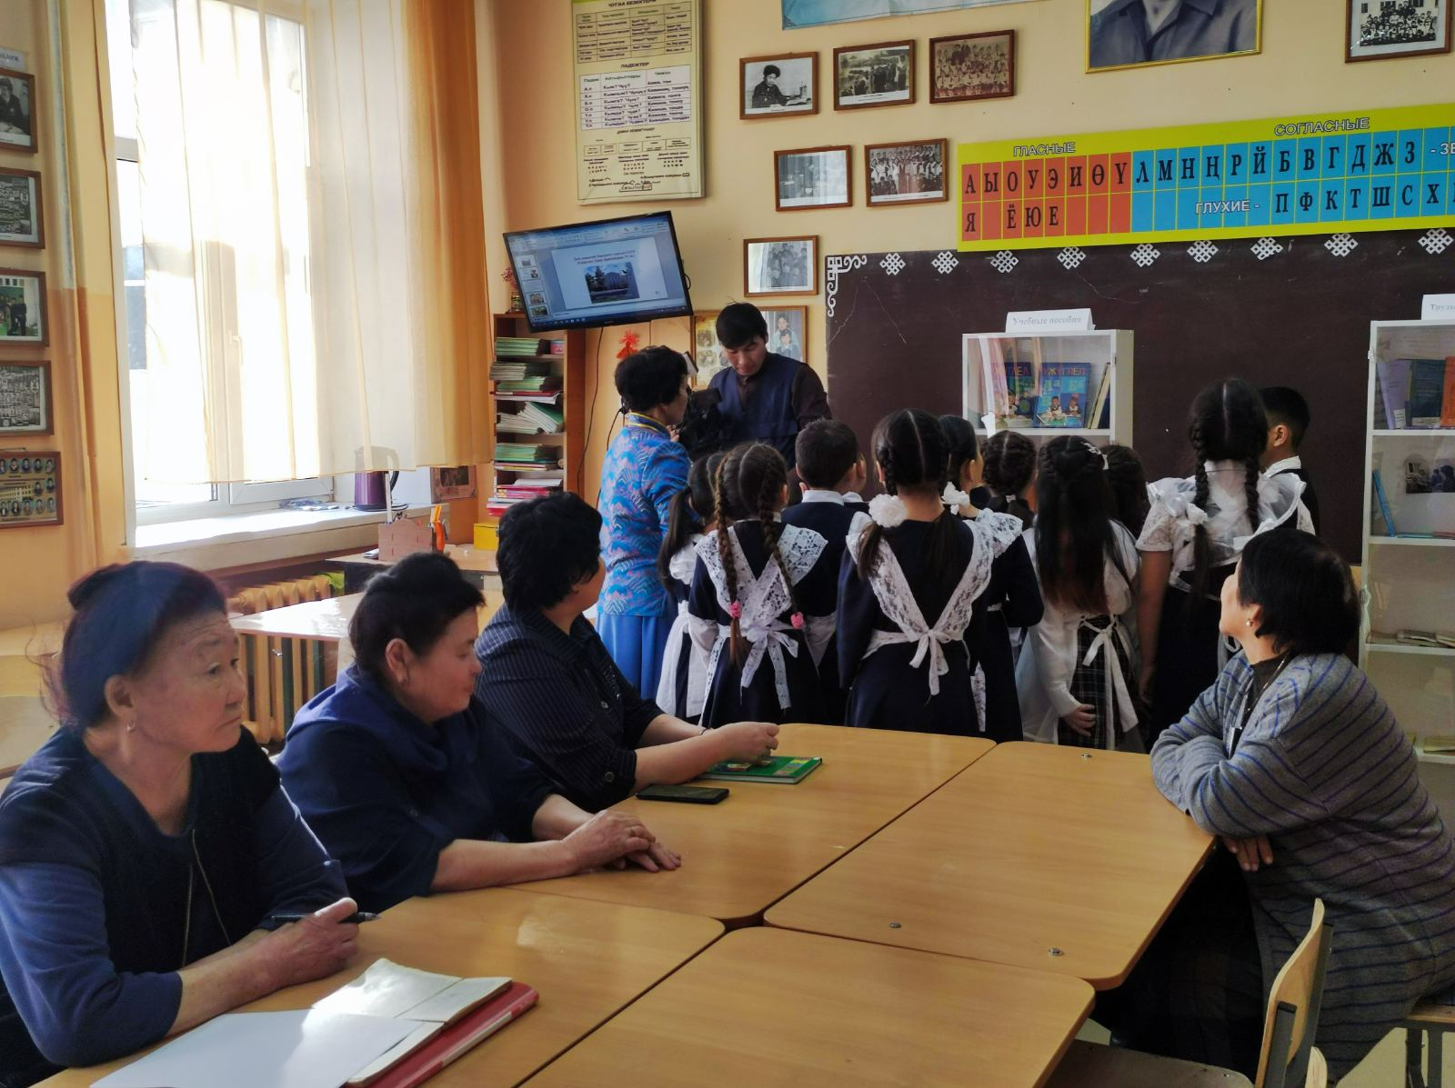

Slide 13
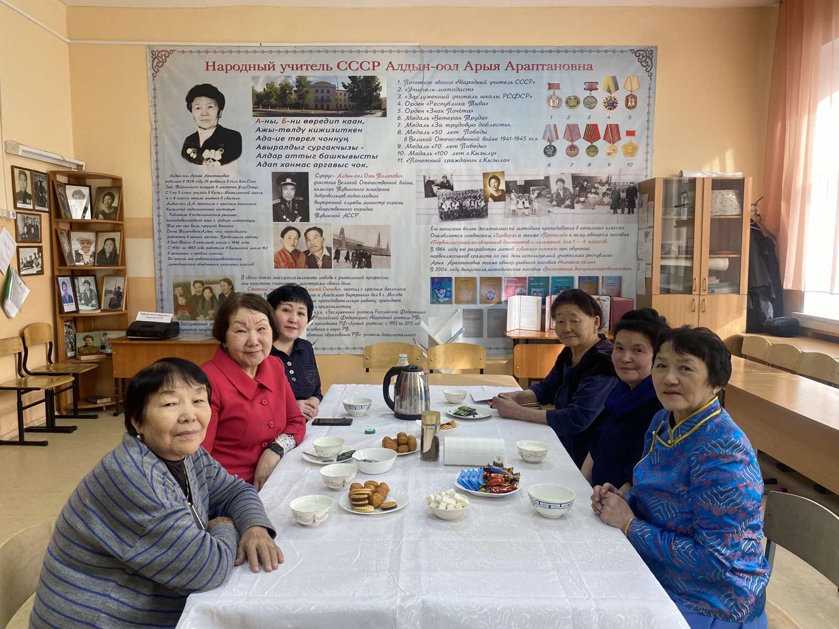

Slide 14
